Slide 1
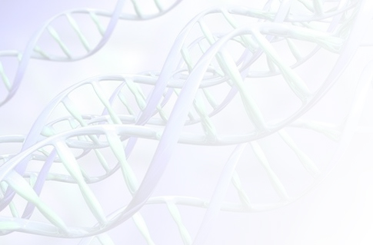
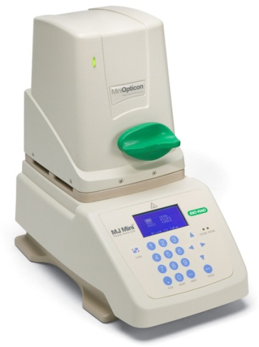
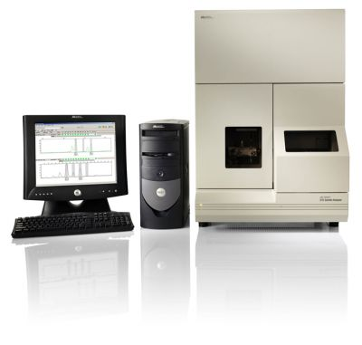
Полимеразная цепная реакция с возможностью детекции продукта в реальном времени (RT-PCR).
Секвенирование по Сенгеру
Notes:
В начальной стадии центр будет распологать двумя методами анализа, которые, однако открывают для сотрудников Института широкий круг новых возможностей, о которых я раскажу в докладе.

Slide 2
Ключевые методы молекулярной биологии. Полимеразная цепная реакция
Велегжанинов И.О.

Slide 3
Полимеразная цепная реакция
Метод ферментативной наработки in vitro определённых, сравнительно коротких (до нескольких тысяч пар нуклеотидов), двуцепочечных фрагментов ДНК (Ребриков Д. В. и др., 2009).
В основе реакции лежит механизм репликации молекул ДНК ферментом ДНК-полимеразой.

Slide 4
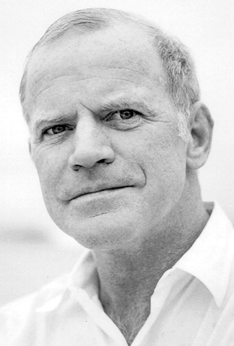
Изобретение ПЦР
В 1983 г. химик компании Cetus, Кэри Маллис, оптимизируя метод олигомерной рестрикции для идентификации точечных мутаций в ДНК, придумал как многократно увеличить количество копий определённого участка ДНК.
Kary Mullis, Лауреат Нобелевской
премии 1993 г. по химии
Notes:
Суть метода олигомерной рестрикции состоит в энзиматическом удлинении олигонуклеотида, наплавленного на участок ДНК, прилегающий к участку мутации. Если дезоксинуклеотиды добавлять в реакцию не все сразу, а по одному, то удлинение олигонуклеотида будет происходить только тогда, когда добавляемый дезоксинуклеотид комплементарен участку мутации. При этом используется один прямой праймер. Если испльзуется геномная ДНК, то доля исследуемого фрагмента крайне мала и эффективность и специфичность реакции становится очень низкой. Маллису пришла идея добавить второй праймер с другой стороны, и если обе реакции провести в одной пробирке, то кол-во исследуемого фрагмента увеличится в двое. Если повторить реакцию – в четверо и.т.д.
Через несколько месяцев творческих поисков удалось создать оптимальные условия и совершить удачную ПЦР реакцию.

Slide 5
Кадр анимированной схемы, размещённой по адресу:
http://www.sumanasinc.com/webcontent/animations/content/pcr.html

Slide 6
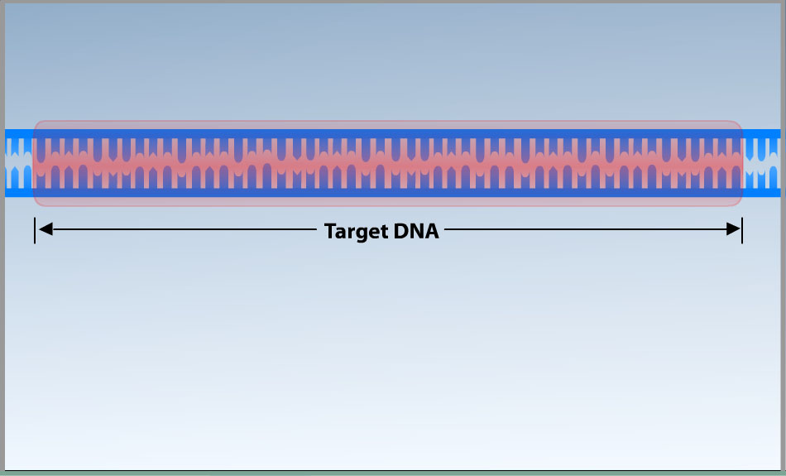
Кадр анимированной схемы, размещённой по адресу:
http://www.sumanasinc.com/webcontent/animations/content/pcr.html

Slide 7
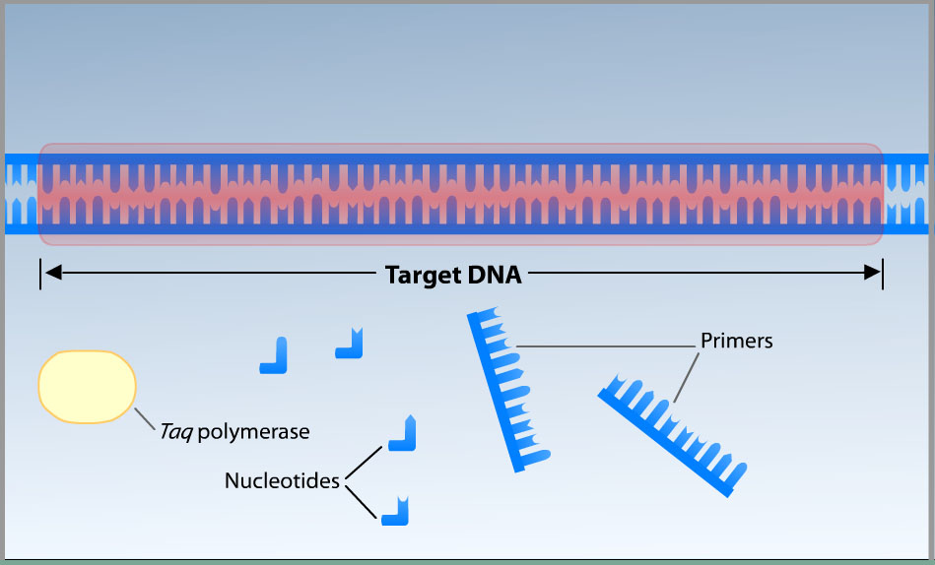
Кадр анимированной схемы, размещённой по адресу:
http://www.sumanasinc.com/webcontent/animations/content/pcr.html

Slide 8
Кадр анимированной схемы, размещённой по адресу:
http://www.sumanasinc.com/webcontent/animations/content/pcr.html

Slide 9
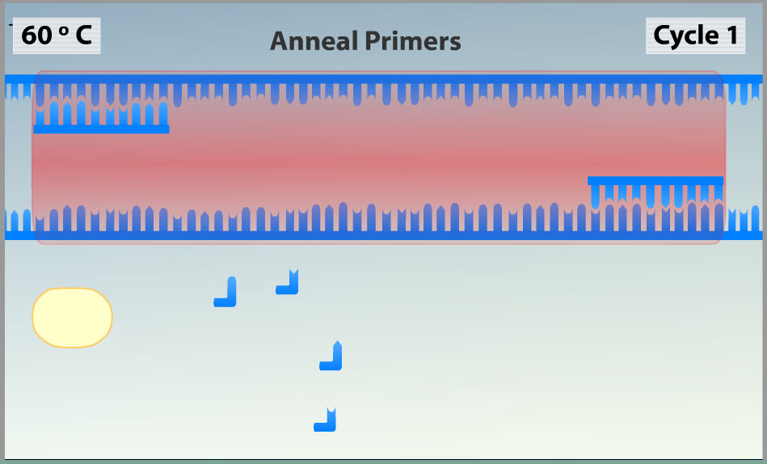
Кадр анимированной схемы, размещённой по адресу:
http://www.sumanasinc.com/webcontent/animations/content/pcr.html

Slide 10
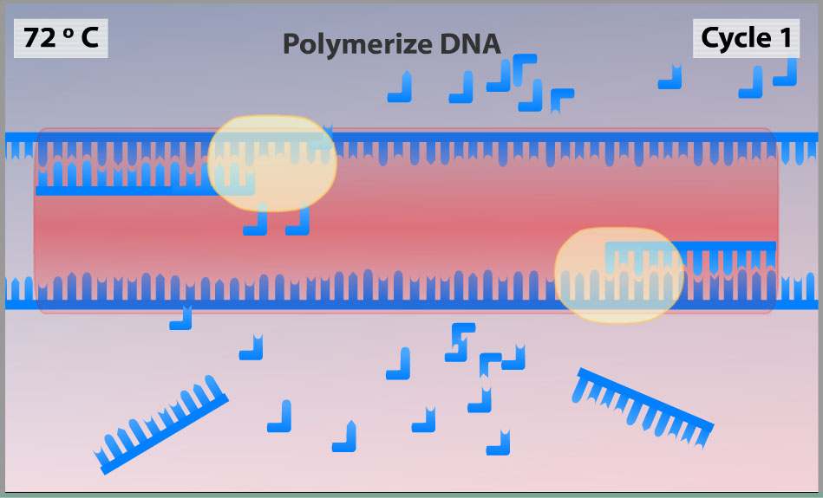
Кадр анимированной схемы, размещённой по адресу:
http://www.sumanasinc.com/webcontent/animations/content/pcr.html

Slide 11
Кадр анимированной схемы, размещённой по адресу:
http://www.sumanasinc.com/webcontent/animations/content/pcr.html

Slide 12
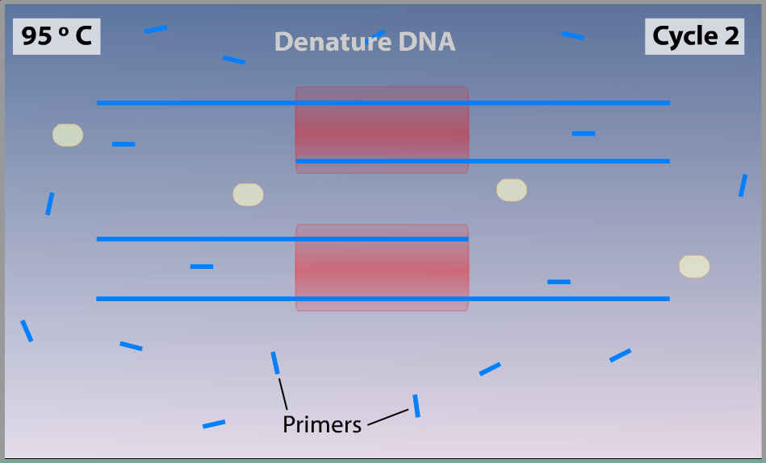
Кадр анимированной схемы, размещённой по адресу:
http://www.sumanasinc.com/webcontent/animations/content/pcr.html

Slide 13
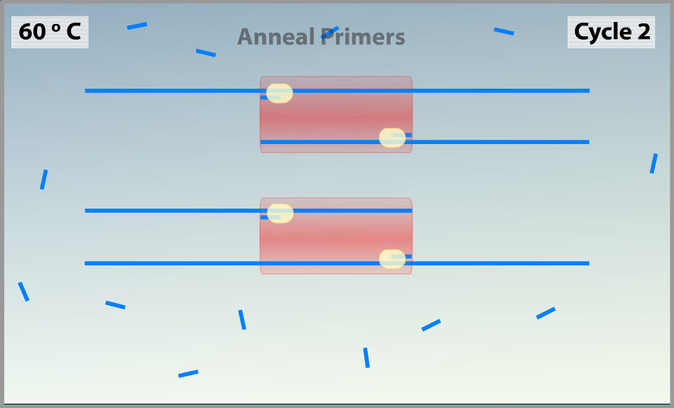
Кадр анимированной схемы, размещённой по адресу:
http://www.sumanasinc.com/webcontent/animations/content/pcr.html

Slide 14
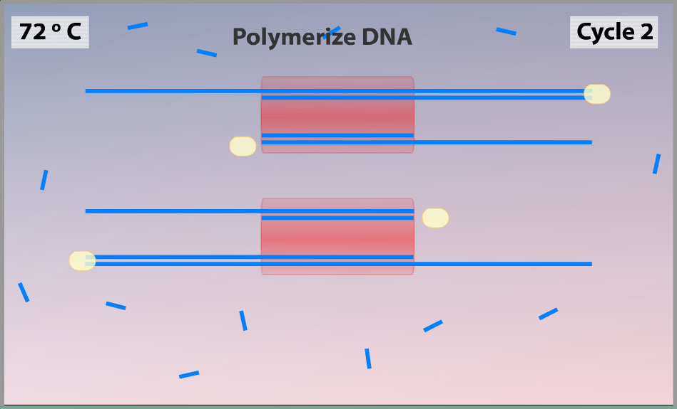
Кадр анимированной схемы, размещённой по адресу:
http://www.sumanasinc.com/webcontent/animations/content/pcr.html

Slide 15
Кадр анимированной схемы, размещённой по адресу:
http://www.sumanasinc.com/webcontent/animations/content/pcr.html

Slide 16
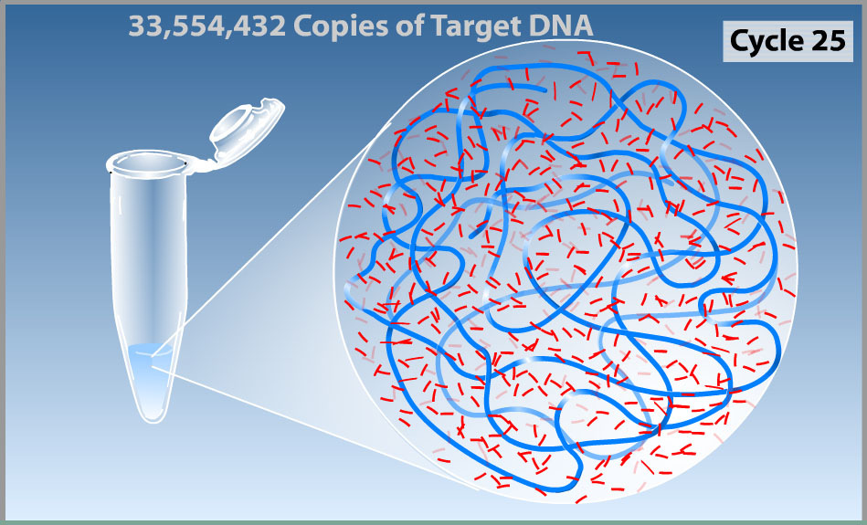
Кадр анимированной схемы, размещённой по адресу:
http://www.sumanasinc.com/webcontent/animations/content/pcr.html

Slide 17
Состав реакционной смеси
«Горячий старт» - активация полимеразы, размешивание компонентов
93-96 °С
Исследуемая ДНК
1-10 мин
ДНК-зависимая-ДНК-полимераза
Разрушение водородных связей между цепями ДНК
(денатурация)
93-96 °С
Дезоксирибонуклеотидтрифосфаты (dNTP)
5-15 с
ДНК-затравки (праймеры)
40-75 °С
Гибридизация праймеров на ДНК
(отжиг праймеров)
Буферный раствор с MgCl2
30 с
Интеркалирующих краситель (обычно SYBR Green)
Синтез комплементарных цепей ДНК
(элонгация)
60-75 °С
или
Флуоресцентно меченные
ДНК-зонды
0-15 с
Notes:
В рассказе упомянуть:
Типы полимераз могут быть разными, обладать различной дополнительной активностью, наиболее часто используется TAQ-полимераза. Для TaqMan принципиально использование Taq-полимеразы или другой с выраженной 5’-экзонуклеазной активностью. Для синтеза точных копий ДНК, например для секвенирования, используют смесь Taq-полимеразы и Pfu-полимеразы, потому как та обладает 3’ экзонуклеазной (корректирующей) активностью.
Буферный раствор содержит ионы магния, для того чтобы они образовали растворимые комплексы с dNTP, обеспечивая субстрат для полимеразы. Кроме того буфер поддерживает определённый pH, оптимальный для реакции и может содержать неионный детергент для стабилизации полимеразы.
Отжиг и элонгация обычно объеденяют в один шаг, так как полимераза хорошо работает при 60 градусах и синтезирует цепи быстро.

Slide 18
«Классический» ПЦР Детекция продукта по окончанию реакции
Ornithobacterium rhinotracheale в мясе курицы при различных методах лечения. Взято с http://vettorg.net/magazines/3/2007/130/668/

Slide 19
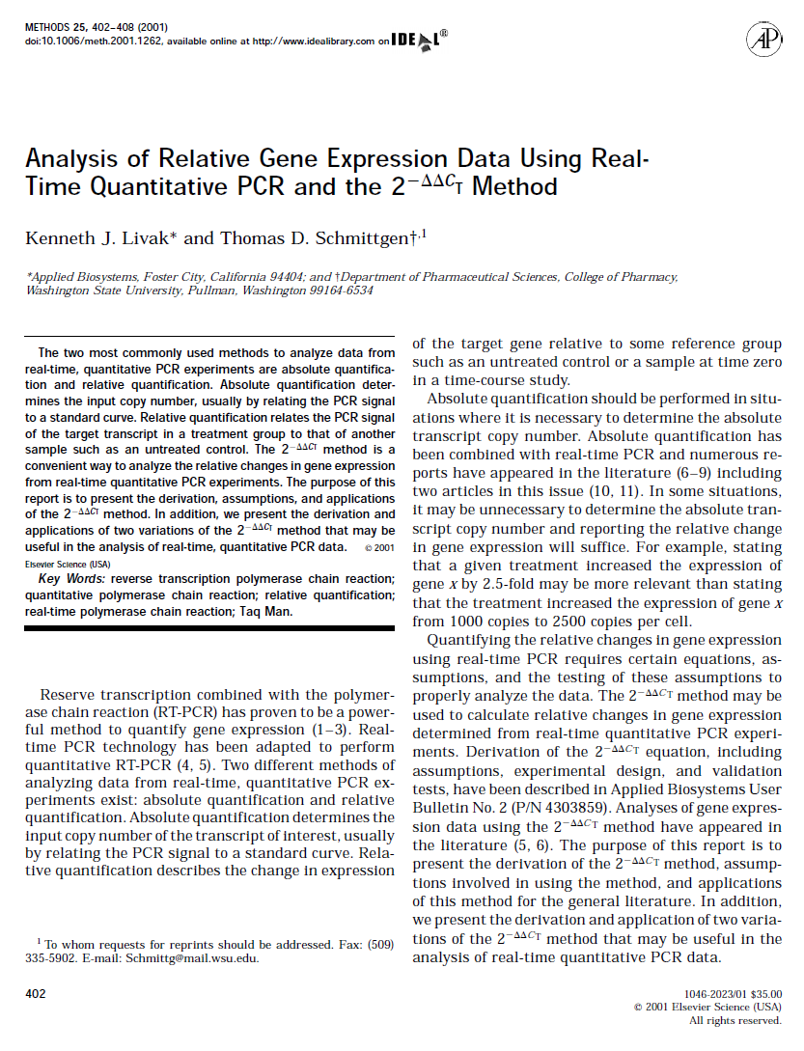
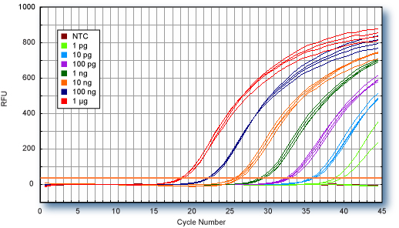
ПЦР «в реальном времени»
Флуоресценция
Пороговый цикл (Сt)
Циклы

Slide 20
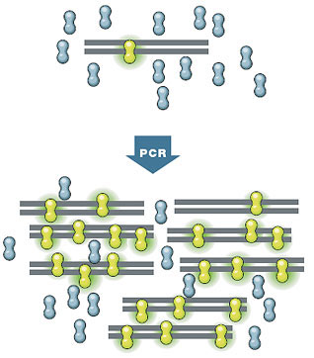
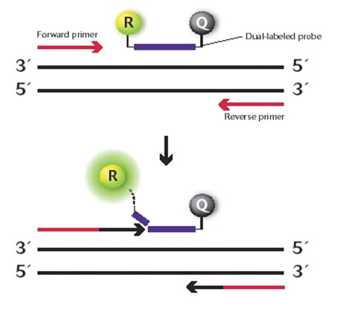
ПЦР «в реальном времени»
SYBR Green
TaqMan
Изображение взято с сайта: http://www3.bio-rad.com
Изображение взято с сайта: http://www.gene-quantification.de/chemistry.html

Slide 21
ПЦР «в реальном времени»
SYBR Green
TaqMan
Изображение взято с сайта: http://www3.bio-rad.com
Изображение взято с сайта: http://www.gene-quantification.de/chemistry.html

Slide 22
ПЦР «в реальном времени»
SYBR Green
TaqMan
Изображение взято с сайта: http://www3.bio-rad.com
Изображение взято с сайта: http://www.gene-quantification.de/chemistry.html

Slide 23
ПЦР «в реальном времени»
SYBR Green
TaqMan
Относительная простота дизайна праймеров
Высокая специфичность детекции
Возможность проведения мультиплексного анализа:
До 5 целевых генов в одной пробирке!
Относительная дешевизна
Изображение взято с сайта: http://www3.bio-rad.com
Изображение взято с сайта: http://www.gene-quantification.de/chemistry.html

Slide 24
Прикладное применение ПЦР
Анализ содержания ГМО в продуктах питания
Установление отцовства
Криминалистика
«Генетические отпечатки пальцев»
В медицине
Диагностика наследственных заболеваний
Диагностика инфекционных заболеваний
Контроль эффективности лечения
Персонализированная медицина

Slide 25
Применение в научных исследованиях
Анализ экспрессии генов и miRNA
Анализ уровня метилирования ДНК
Филогенетические исследования
Анализ SNP
Амплификации ДНК как этап секвенирования
Амплификация ДНК для генно-инженерных манипуляций

Slide 26
Применение в научных исследованиях
Анализ экспрессии генов и miRNA
Анализ количества мРНК гена (qRT-PCR)
Анализ экспрессии микроРНК
Технология «ПЦР-чип»

Slide 27
Анализ количества мРНК гена (qRT-PCR)

Slide 28
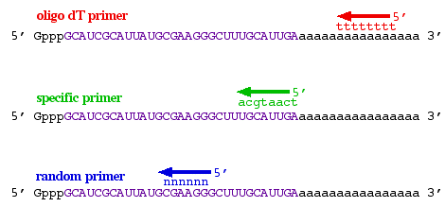
Анализ количества мРНК гена (qRT-PCR)

Slide 29
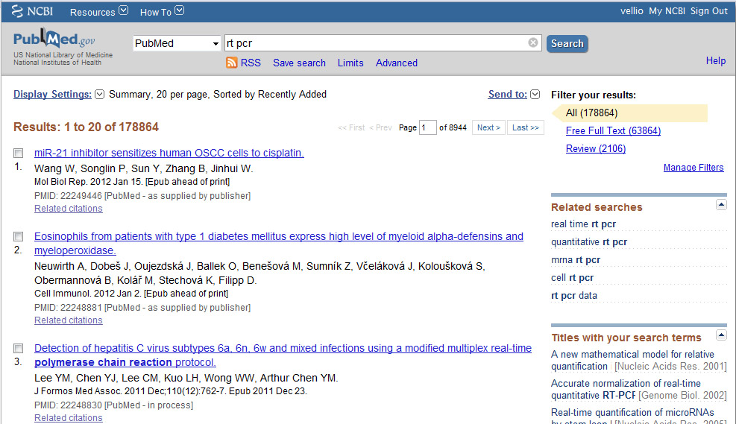
Анализ количества мРНК гена (qRT-PCR)

Slide 30
Анализ количества мРНК гена (qRT-PCR)
Изучение механизмов реакции организмов на воздействие внешних факторов (радиобиология, факториальная экология, токсикология, и. т. д.)

Slide 31
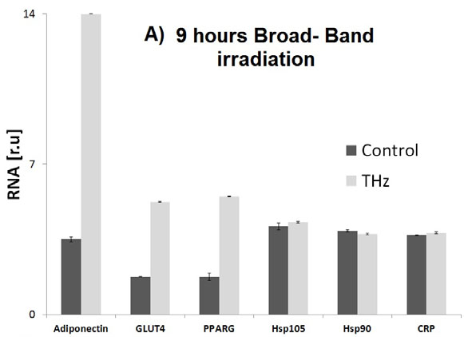
Нетермический эффект терагерцового излучения на экспрессию генов мышиных стволовых клеток ( Alexandrov et al., 2011)

Slide 32
Анализ количества мРНК гена (qRT-PCR)
Изучение механизмов реакции организмов на воздействие внешних факторов (радиобиология, факториальная экология, токсикология, и. т. д.)
Изучение механизмов морфогенеза, старения, естественных ритмов и прочих физиологических процессов

Slide 33
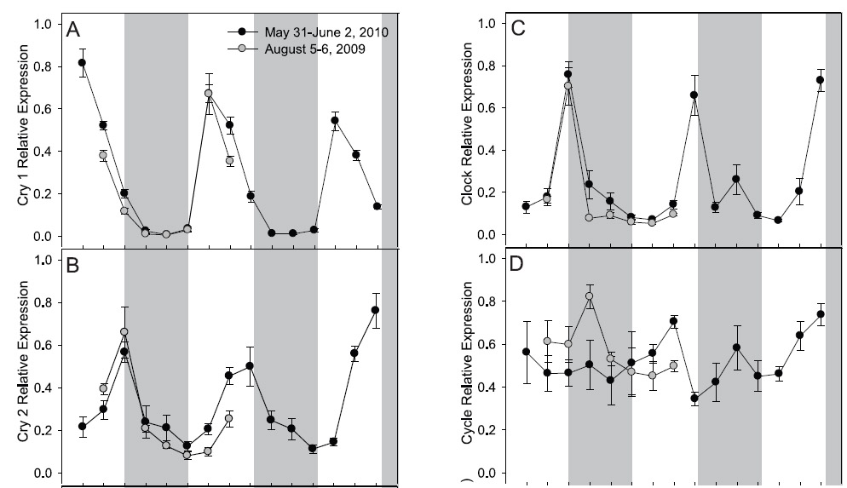
Дневные ритмы изменения экспрессии генов Cry 1, Cry 2, Clock и Cycle у мандрепоровых полипов (Hoadley et al., 2011)

Slide 34
Анализ количества мРНК гена (qRT-PCR)
Изучение механизмов реакции организмов на воздействие внешних факторов (радиобиология, факториальная экология, токсикология, и. т. д.)
Изучение механизмов морфогенеза, старения и естественных ритмов и прочих физиологических процессов
Верификация выключения/снижения активности гена в мутантных организмах. Анализ эффективности генетических конструкций сверхактивации определённых генов. Анализ эффективности формакологической модификации активности определённых генов.

Slide 35
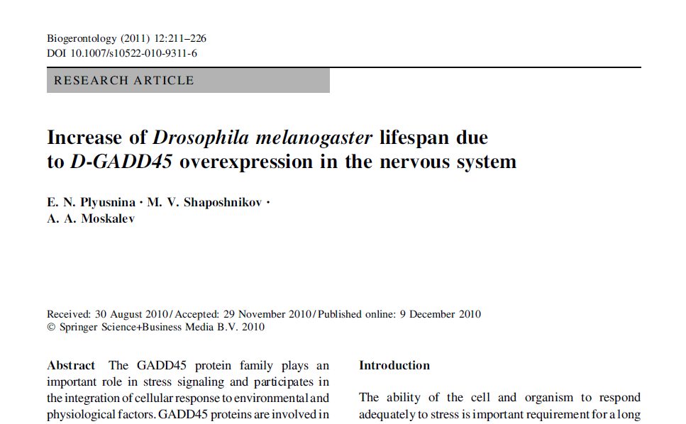
Дрозофилы, в нервной ткани которых сверхэкспрессирован ген D-GADD45 имеют увеличенную продолжительность жизни. Наличие сверхэкспрессии было верифицировано с помощью qRT-PCR.

Slide 36
Анализ количества мРНК гена (qRT-PCR)
Изучение механизмов реакции организмов на воздействие внешних факторов (радиобиология, факториальная экология, токсикология, и. т. д.)
Изучение механизмов морфогенеза, старения и естественных ритмов и прочих физиологических процессов
Верификация выключения/снижения активности гена в мутантных организмах. Анализ эффективности генетических конструкций сверхактивации определённых генов. Анализ эффективности формакологической модификации активности определённых генов.
Изучение механизмов воздействия биологически активных веществ

Slide 37
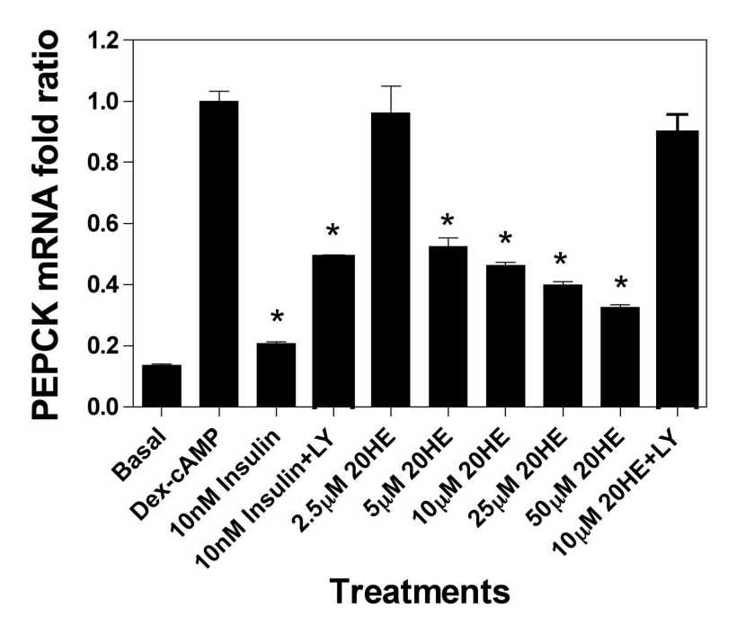
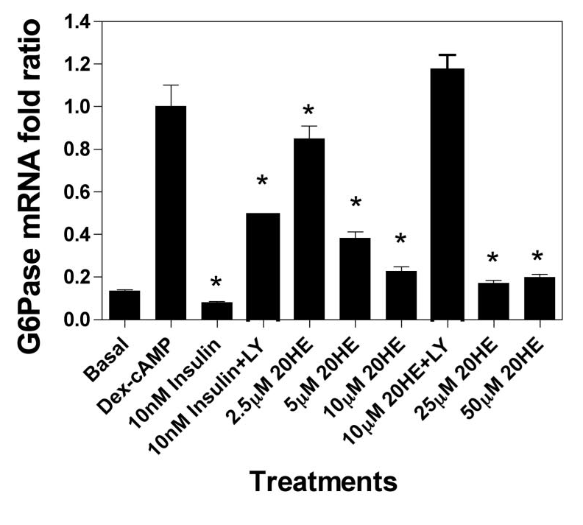
Действие 20-гидроксиэкдизона на метаболизм глюкозы в H4IIE клетках (Kizelsztein et al., 2009)
B
C
…dose-dependent inhibition of Dex-cAMP stimulated expression of phosphoenolpyruvate carboxykinase (PEPCK) (B) and glucose-6-phosphatase (G6Pase) (C) gluconeogenic enzymes…

Slide 38
Анализ количества мРНК гена (qRT-PCR)
Изучение механизмов реакции организмов на воздействие внешних факторов (радиобиология, факториальная экология, токсикология, и. т. д.)
Изучение механизмов морфогенеза, старения и естественных ритмов и прочих физиологических процессов
Верификация выключения/снижения активности гена в мутантных организмах. Анализ эффективности генетических конструкций сверхактивации определённых генов. Анализ эффективности формакологической модификации активности определённых генов.
Изучение механизмов воздействия биологически активных веществ
И МНОГОЕ МНОГОЕ ДРУГОЕ! ☺

Slide 39
Применение в научных исследованиях
Анализ экспрессии генов и miRNA
Анализ количества мРНК гена (qRT-PCR)
Анализ экспрессии микроРНК
Технология «ПЦР-чип»

Slide 40
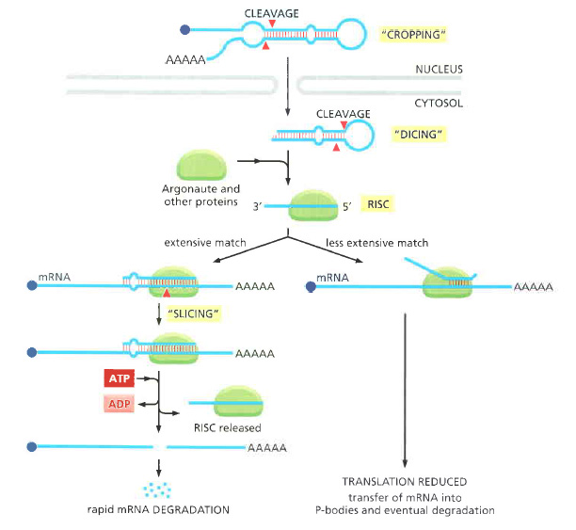
Анализ экспрессии микроРНК
Некодирующие РНК размером ~22 оснований
В человеческих клетках обнаружено
более 400 мкРНК
Ими регулируется экспрессия около 1/3 части генов
Схема из Alberts et al., 2008
Notes:
У человека известно более 400 мкРНК. Ими регулируется около 1/3 части всех генов.

Slide 41
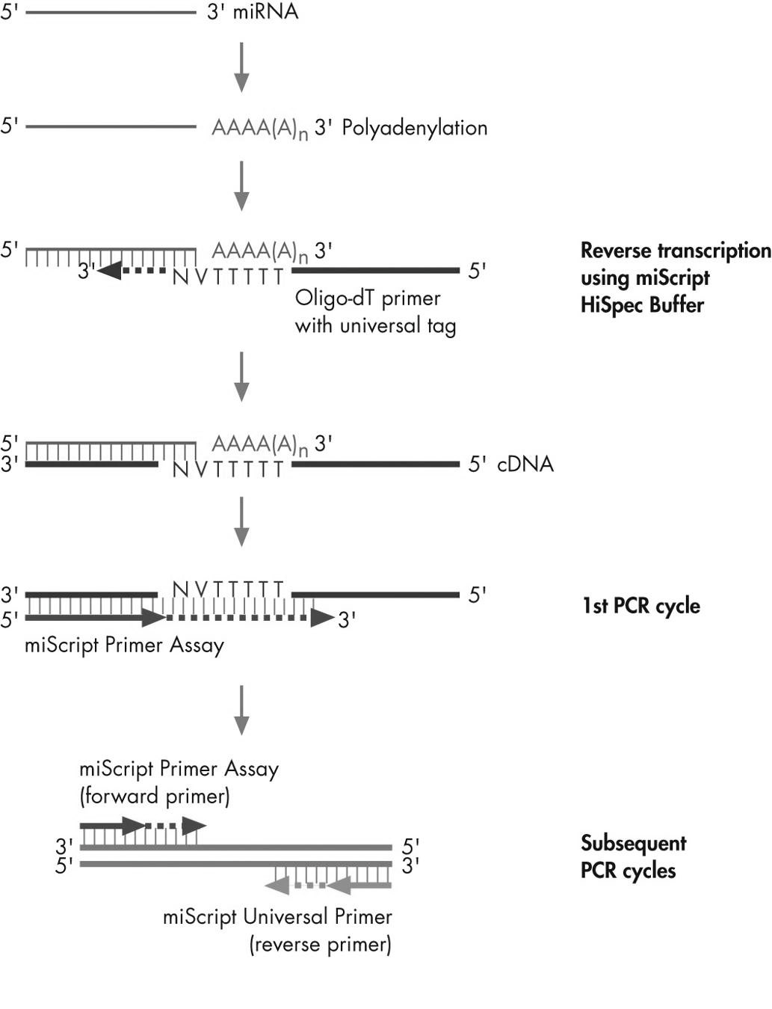
Схема из руководства к системе miScript™ miRNA PCR Array (QIAGEN)
http://www.sabiosciences.com/Manual/1069045.pdf

Slide 42
Применение анализа экспрессии микроРНК
Эпигенетика
Онкология
Радиобиология
Биология развития
……….

Slide 43
Применение в научных исследованиях
Анализ экспрессии генов и miRNA
Анализ количества мРНК гена (qRT-PCR)
Анализ экспрессии микроРНК
Технология «ПЦР-чип»

Slide 44
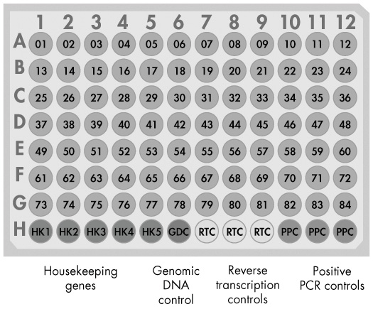
Технология «ПЦР-чип»
Анализ экспрессии 84 генов за один раз
Схема организации реакций в ПЦР-чипе фирмы QIGEN, рисунок из руководства к продукту

Slide 45
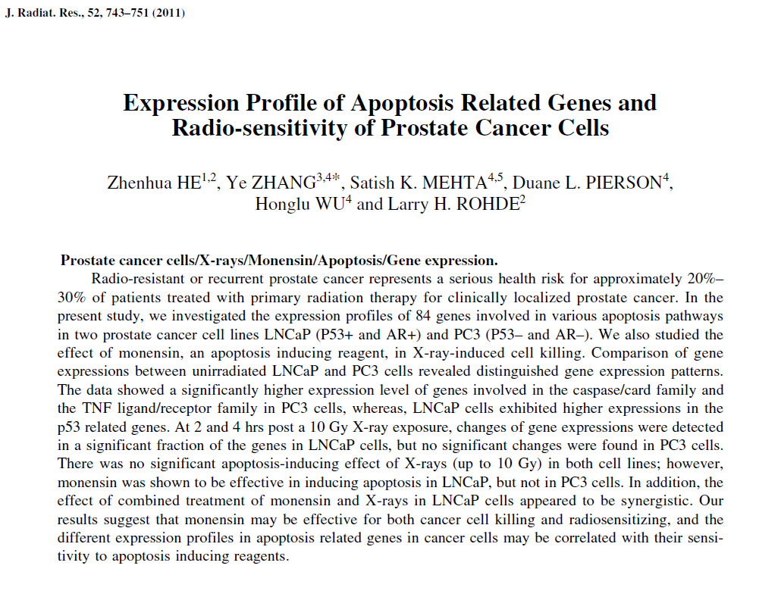
Notes:
Анализ профиля экспрессии генов апоптоза в радиорезистентных и нормальных клетках рака простаты, при облучении и без облучения, при обработке монензином и без неё. Выводы – стратегия лечения неподдающихся опухолей, диагностика, возможные механизмы.

Slide 46
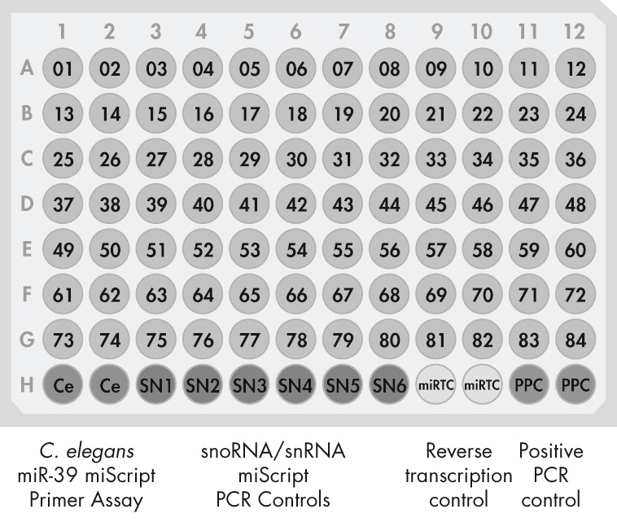
Технология «ПЦР-чип»
Анализ экспрессии 84 видов miRNA за один раз
Схема организации реакций в ПЦР-чипе фирмы QIGEN, рисунок из руководства к продукту

Slide 47
Применение в научных исследованиях
Анализ экспрессии генов и miRNA
Анализ уровня метилирования ДНК
Филогенетические исследования
Анализ SNP
Амплификации ДНК как этап секвенирования
Амплификация ДНК для генно-инженерных манипуляций
Гиперметилирование промотора гена – это один из вариантов сайленсинга (выключения) активности гена. Метилирование/деметилирование ДНК является одним из механизмов регуляции экспрессии генов в процессе роста и дифференцировки клеток, клеточном старении и ответе на стрессы и другие внешние воздействия. Гиперметилирование опухолевых супрессоров может служить одной из стадий малигнизации клетки

Slide 48
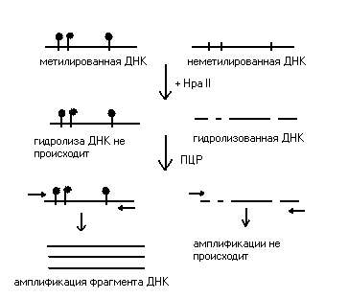
Применение в научных исследованиях
Not1 Eag1 SacII HpaII MspI
Анализ уровня метилирования ДНК
Метил-чувствительная ПЦР
Метил-специфичная ПЦР
Технология «ПЦР-чип» для анализа метилирования промоторов генов
Анализ кривой плавления ДНК, обработанной бисульфитом Na (MS-HRM)
Секвенирование ДНК, обработанной бисульфитом Na

Slide 49
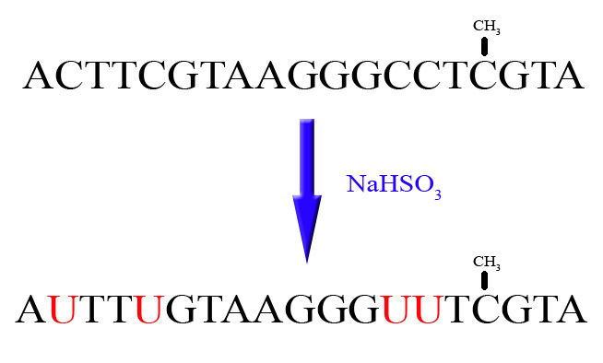
Применение в научных исследованиях
Бисульфитная модификация ДНК
Анализ уровня метилирования ДНК
Метил-чувствительная ПЦР
Метил-специфичная ПЦР
Технология «ПЦР-чип» для анализа метилирования промоторов генов
Анализ кривой плавления ДНК, обработанной бисульфитом Na (MS-HRM)
Секвенирование ДНК, обработанной бисульфитом Na

Slide 50
Применение в научных исследованиях
Анализ уровня метилирования ДНК
Метил-чувствительная ПЦР
Метил-специфичная ПЦР
Технология «ПЦР-чип» для анализа метилирования промоторов генов
Анализ кривой плавления ДНК, обработанной бисульфитом Na (MS-HRM)
Секвенирование ДНК, обработанной бисульфитом Na

Slide 51
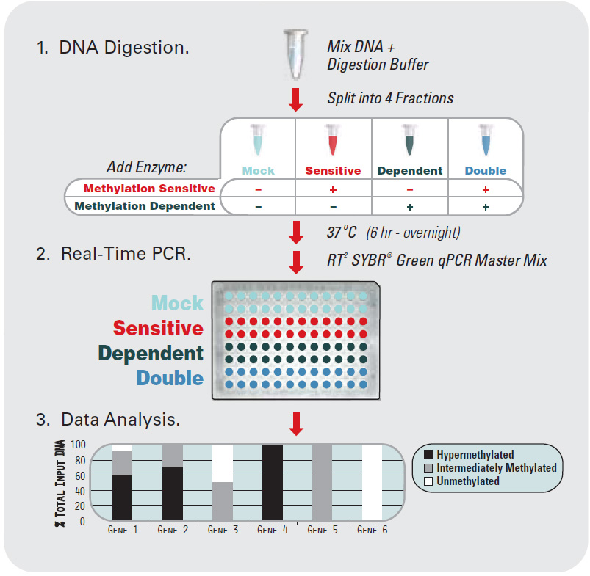

Slide 52
Анализ уровня экспрессии генов, микроРНК, а также уровня метилирования ДНК открывают возможности для исследований в области ЭПИГЕНЕТИКИ, чрезвычайно актуальной, развивающейся молодой науки!!!

Slide 53
Применение в научных исследованиях
Анализ экспрессии генов и miRNA
Анализ уровня метилирования ДНК
Филогенетические исследования
Анализ SNP
Амплификации ДНК как этап секвенирования
Амплификация ДНК для генно-инженерных манипуляций

Slide 54
Применение в научных исследованиях
Филогенетические исследования
Мультилокусные ПЦР
RAPD-PCR
Inter-SINE-PCR
ISSR-PCR
Монолокусный ПЦР
Анализ длины микросателлитных повторов
Анализ наличия отсутствия SINE повторов
Notes:
RAPD-PCR – пригоден для построения древес на уровне видов, популяций, семей. Наиболее прост в исполнении.

Slide 55
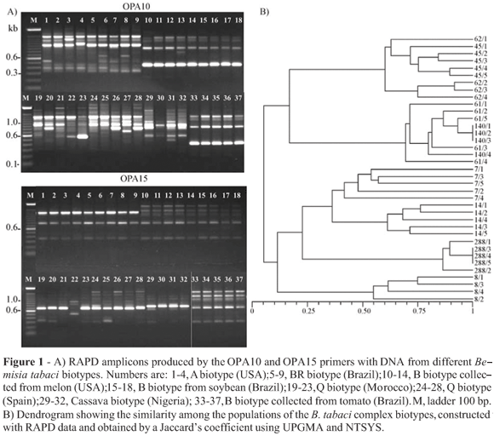
Пример использования RAPD-PCR для анализа различных биотипов Табачной белокрылки (Bemisia tabaci)
Результат ПЦР с двумя произвольными десятичленными праймерами
Rabello et al., 2008

Slide 56
Применение в научных исследованиях
Филогенетические исследования
Мультилокусные ПЦР
RAPD-PCR
Inter-SINE-PCR
ISSR-PCR
Монолокусный ПЦР
Анализ длины микросателлитных повторов
Анализ наличия отсутствия SINE повторов
Notes:
Секвенирование митохондриальной ДНК: 12S и 16S изменяются относительно медленно (возможно использования для построение ветвей на уровне до отрядов). D-петля изменяется крайне быстро – пригодна для исследования на уровне видов и популяций.
Секвенирование ядерных генов на уровнях выше вида. Наиболее надёжно – секвенирование SINE повторов, однажды появившись они не исчезают, различаются на несколько семейств, медленно приобретают различия во внутренней последовательности.
RAPD-PCR – пригоден для построения древес на уровне видов, популяций, семей. Наиболее прост в исполнении.

Slide 57
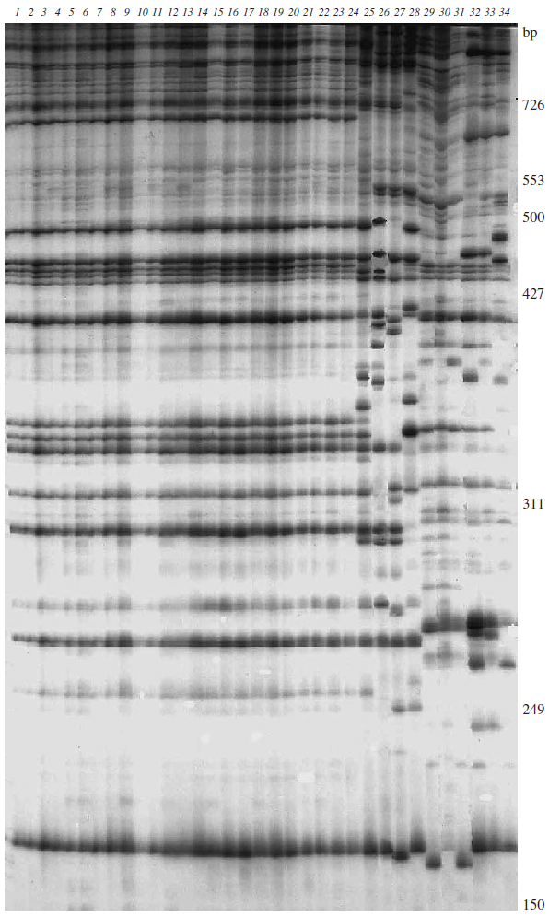
Analysis of DNA of Higher Primates
Using Inter-SINE PCR
(Ryabinina et al., 2008)
Fig. 1. Inter-MIR PCR of human and ape DNA samples. Homo sapiens: (1 to 24); Apes: common chimpanzee, Pan troglodytes,(25); gorilla, Gorilla gorilla,(26); Bornean orangutan, Pongo pygmaeus, (27); white-handed gibbon, Hylobates lar, (28); lion-tailed macaque, Macaca silenus, (29); stump-tailed macaque, Macaca arctoides, (30); rhesus monkey, Macaca mulatta, (31); olive baboon, Papio Anubis, (32); hamadryas baboon, Papio hamadryas, (33); and green monkey, Chlorocebus aethiops, (34). Denatured DNA fragments were separated by means of electrophoresis in polyacrylamide gel with urea. The sizes of molecular size markers (DNA of FKh 174, digested with Hin fI) are shown to the right of electrophoregram.

Slide 58
Применение в научных исследованиях
Филогенетические исследования
Мультилокусные ПЦР
RAPD-PCR
Inter-SINE-PCR
ISSR-PCR (inter-microsatellite-PCR)
Монолокусный ПЦР
Анализ длины микросателлитных повторов
Анализ наличия отсутствия SINE повторов
Notes:
Секвенирование митохондриальной ДНК: 12S и 16S изменяются относительно медленно (возможно использования для построение ветвей на уровне до отрядов). D-петля изменяется крайне быстро – пригодна для исследования на уровне видов и популяций.
Секвенирование ядерных генов на уровнях выше вида. Наиболее надёжно – секвенирование SINE повторов, однажды появившись они не исчезают, различаются на несколько семейств, медленно приобретают различия во внутренней последовательности.
RAPD-PCR – пригоден для построения древес на уровне видов, популяций, семей. Наиболее прост в исполнении.

Slide 59
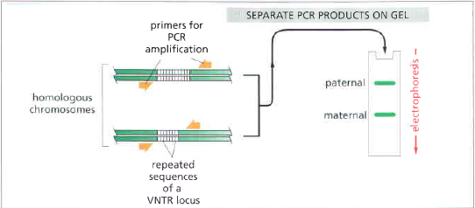
Анализ длины микросателлитных повторов
Схема из Alberts et al., 2008

Slide 60
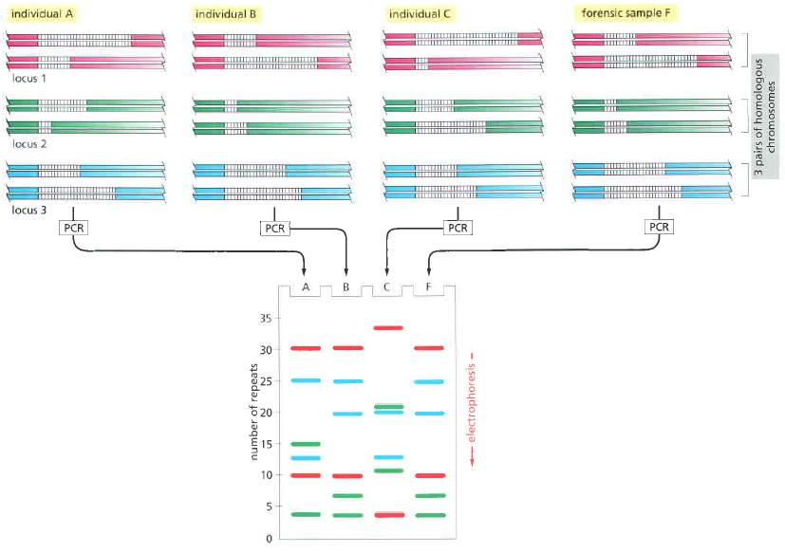
Анализ длины микросателлитных повторов
Схема из Alberts et al., 2008

Slide 61
Применение в научных исследованиях
Филогенетические исследования
Мультилокусные ПЦР
RAPD-PCR
Inter-SINE-PCR
ISSR-PCR (inter-microsatellite-PCR)
Монолокусный ПЦР
Анализ длины микросателлитных повторов
Анализ наличия отсутствия SINE повторов
Notes:
Метод копий – ПЦР с использованием праймеров, комплементарных нуклеотидным последовательностям, лежащим за пределами данной копии SINE. Амплифицированный фрагмент ДНК будет короче, если он не содержит SINE.

Slide 62
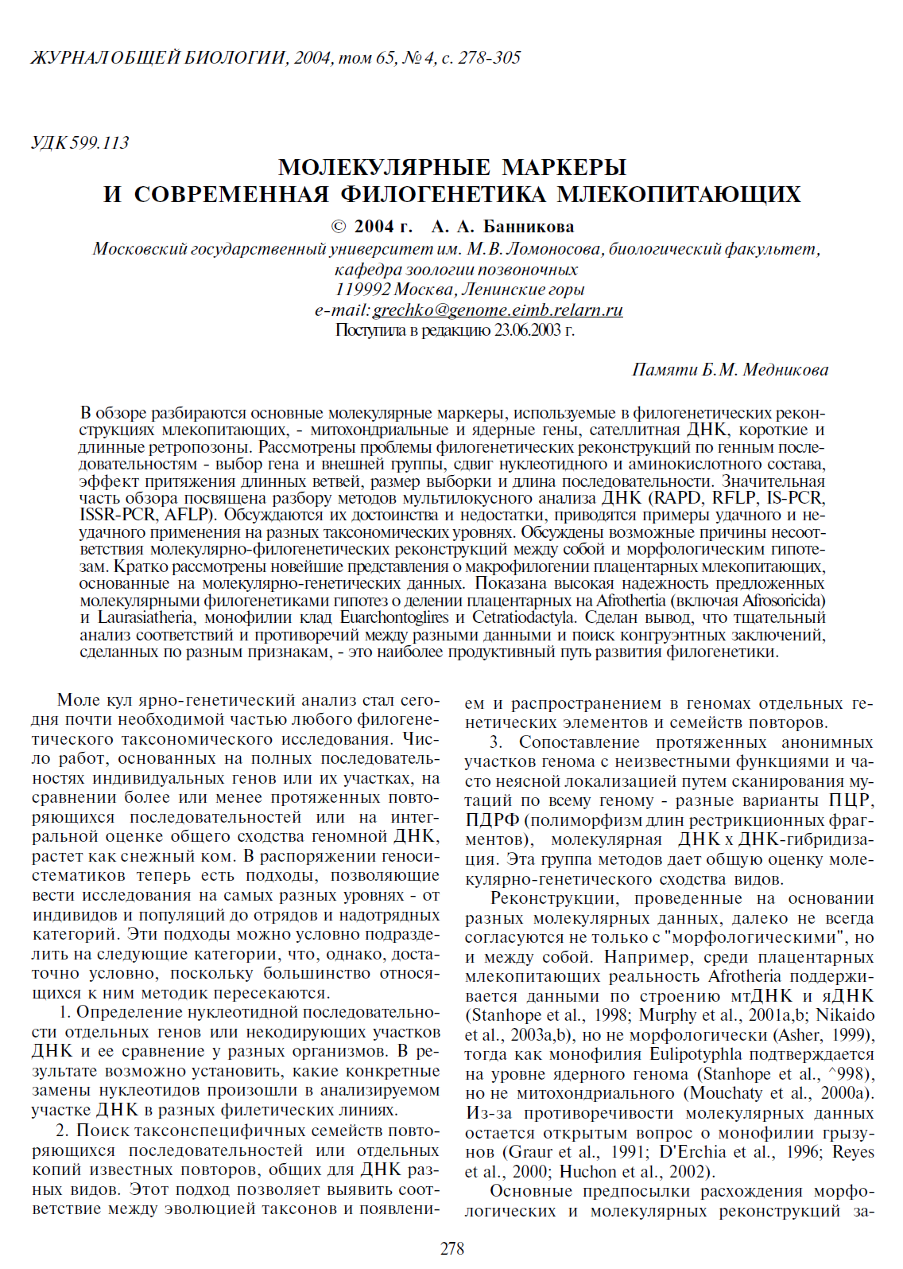
Секвенирование в филогенетических исследованиях
Секвенирование митохондриальной ДНК
12S и 16S мтДНК (вид-отряд)
D-петля (семья-вид)
Севкенирование ядерной ДНК
Гены (вид и выше)
Повторы (вид и выше)
Notes:
Секвенирование митохондриальной ДНК: 12S и 16S изменяются относительно медленно (возможно использования для построение ветвей на уровне до отрядов). D-петля изменяется крайне быстро – пригодна для исследования на уровне видов и популяций.
Секвенирование ядерных генов на уровнях выше вида. Наиболее надёжно – секвенирование SINE повторов, однажды появившись они не исчезают, различаются на несколько семейств, медленно приобретают различия во внутренней последовательности.

Slide 63
Применение в научных исследованиях
Анализ экспрессии генов и miRNA
Анализ уровня метилирования ДНК
Филогенетические исследования
Анализ SNP
Амплификации ДНК как этап секвенирования
Амплификация ДНК для генно-инженерных манипуляций

Slide 64
SNPs (Single Nucleotide Polymorphism)
Однонуклеотидные позиции в геномной ДНК, для которых в популяции имеются различные варианты последовательностей (аллели) с частотой редкого аллеля не менее 1%
В среднем на 1000 оснований человеческого генома – 1 SNP
SNP – это наиболее частая причина существования нескольких аллелей одного гена
Notes:
Расположены преимущественно в некодирующих последовательностях, 1% в кодирующих – и влияют на продукт гена.
Множество исследований, напрвленных на сравнение частот встречаемости SNP, предположительно ассоциируемых с изучаемым признаком. Например одно из важнейших – определение ассоциации определённых аллелей с влиянием фармокологических препаратов.

Slide 65
SNPs (Single Nucleotide Polymorphism)
Анализ SNP
РТ-ПЦР с аллельспецифичными праймерами
РТ-ПЦР с аллельспецифичными пробами (зондами)
Анализ кривой плавления ДНК-дуплексов

Slide 66
Применение в научных исследованиях
Анализ экспрессии генов и miRNA
Анализ уровня метилирования ДНК
Филогенетические исследования
Анализ SNP
Амплификации ДНК как этап секвенирования
Амплификация ДНК для генно-инженерных манипуляций

Slide 67
Постгеномная Эра
26 июня 2000 года было объявлено о расшифровке генома человека
На данный момент известны геномы множества организмов
Геном человека, других организмов, последовательности отдельных генов находятся в свободном доступе в интернете
Коммерческий синтез олигонуклеотидов качественен, быстр и доступен по цене
Всё это предоставляет современным исследователям
огромное, неизведанное поле для творчества,
базовыми инструментами в котором являются
ПЦР и секвенирование, в различных модификациях

Slide 68
Контроль качества ПЦР
Проверка соответствия праймеров рекомендуемым параметрам, при их дизайне
Подбор стабильного референсного гена
Контроль качества и количества выделенной нуклеиновой кислоты
Контроль эффективности обратной транскрипции
Контроль наличия геномной ДНК в РНК-пробе
Отрицательный контроль (загрязнение растворов)
Контроль параметров E и α
Оценка специфичности ПЦР анализом кривой плавления продукта реакции
Калибровка инструмента, при необходимости нормализация по ROX

Slide 69
Рекомендуемые параметры праймеров
Длина 18-22 осн.
Температура плавления 52-60˚С
Содержание GC: 40-60%
Вторичные структуры:
Шпильки: ΔG>-2 ккал/моль на 3’-конце и ΔG>-3 ккал/моль - внутренние
Гомодимеры: ΔG>-5 ккал/моль
Гетеродимеры: ΔG>-5 ккал/моль
Повторы:
не более 4 динуклеотидных повтора
Не более 4 одинаковых нуклеотидов подряд
Повторы:
Минимум G/C на 3' конце праймеров (не более трех из пяти последних нуклеотидов)
Отсутствие кросс-гомологичности к другим последовательностям в геноме объекта (проверяется в системе BLAST).

Slide 70
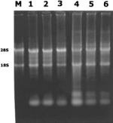
Контроль качества выделенной РНК
Основной критерий – при элеткрофорезе должны быть чётко различимы 18S и 28S субъединицы рибосомальной РНК!
28S
18S

Slide 71
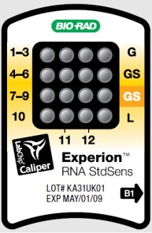
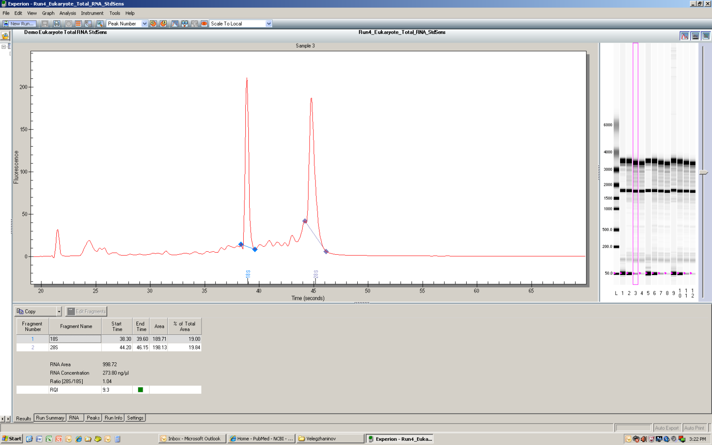
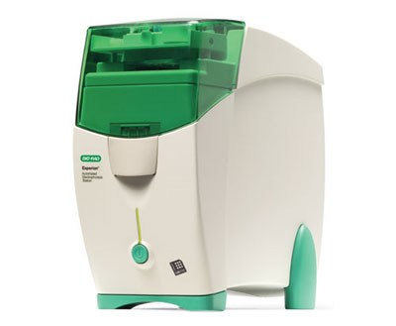
Контроль качества выделенной РНК
Значительно более точная, воспроизводимая и простая оценка качества и количества РНК возможна с помощью систем капиллярного электрофореза
- Концентрация РНК
- Соотношение 28S/18S
- Оценка качества по 10-и бальной шкале относительно “идеального” образца

Slide 72
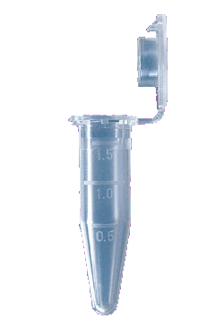
Контроль эффективности обратной транскрипции
Синтетическая РНК
Исследуемые образцы РНК
Вода
Обратная транскрипция
ПЦР в реальном времени с праймерами к синтетической РНК
Сравнение количества кДНК комплементарной синтетической РНК

Slide 73
Контроль качества ПЦР
Проверка соответствия праймеров рекомендуемым параметрам, при их дизайне
Подбор стабильного референсного гена
Контроль качества и количества выделенной нуклеиновой кислоты
Контроль эффективности обратной транскрипции
Контроль наличия геномной ДНК в РНК-пробе
Отрицательный контроль (загрязнение растворов)
Контроль параметров E и α
Оценка специфичности ПЦР анализом кривой плавления продукта реакции
Калибровка инструмента, при необходимости нормализация по ROX

Slide 74
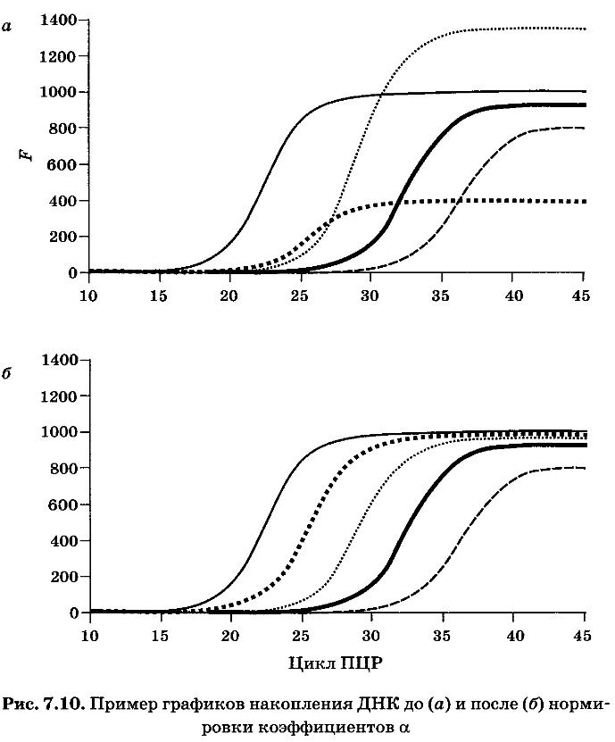
Различия в коэфициетах α
F=αN
α – это коэфициент пропорциональности между накоплением молекул продукта реакции (N) и увеличением флюоресцентного сигнала (F)
(Ребриков Д. В. и др., 2009)
Notes:
Нормировка коэфициентов альфа. Самый простой и распространённый – нормировка по исходной флуоресценции образца + выравнивание по плато накопления продукта. Встроен в алгоритмы подсчёта в анализаторах.

Slide 75
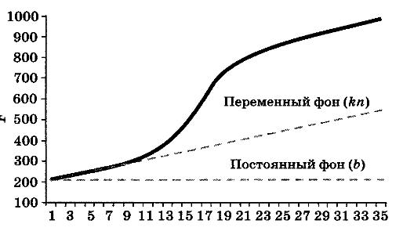
Переменная и постоянная фоновая флюоресценция
(Ребриков Д. В. и др., 2009)

Slide 76
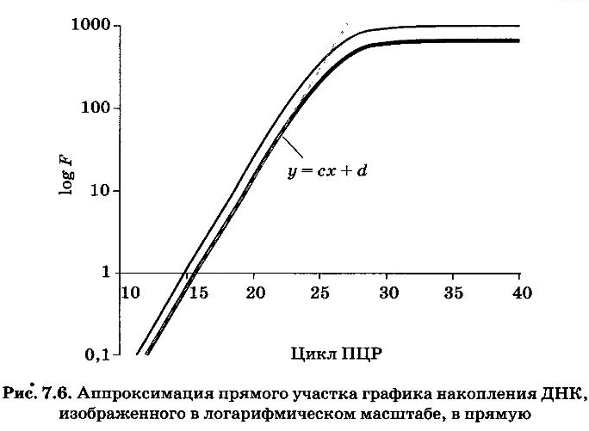
Эффективность реакции
(Ребриков Д. В. и др., 2009)
Notes:
Если логарифированные графики накопления паралельны, значит различия обусловлены различием в альфа. Участки прямой на логарифмированном графике – это экспоненциальные участки на исходной кровой. На них надо ставить попроговый цикл!

Slide 77
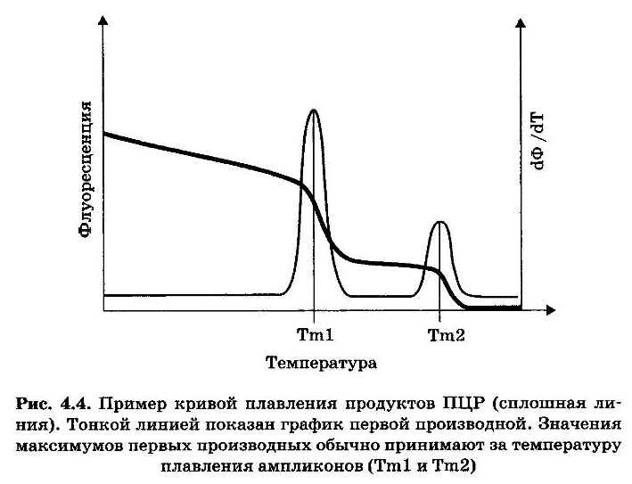
Оценка специфичности ПЦР анализом кривой плавления продукта реакции
(Ребриков Д. В. и др., 2009)

Slide 78
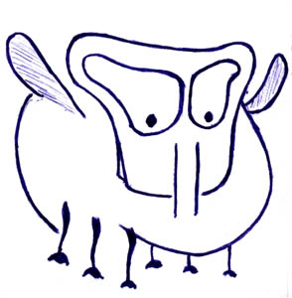
СПАСИБО ЗА ВНИМАНИЕ!
Картина ручкой «Мух» неизвестного гения из интернета

